Slide 1
Ingeniería de Software
PRY3111

Slide 2

CODIGO CURSO SECCIÓN
Nombre del profesor de la seccion
correo@profesor.duoc.cl

Slide 3
DISEÑANDO NUESTRO SOFTWARE

Slide 4
¿en que estábamos….?
En la actividad anterior hemos podido revisar aspectos relacionados con el proceso de levantamiento de requerimientos y su estándar de documentación.
En dicho proceso logramos identificar qué es lo que quiere el cliente, bajo dos miradas:
Qué es lo que quiere que realice el software.
Qué características de operación y funcionamiento se deben cumplir
Funcional
No funcional

Slide 5
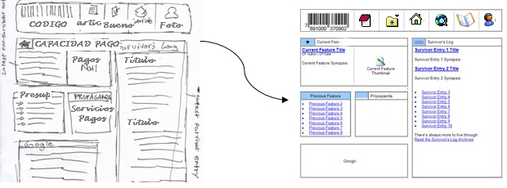
Necesitamos Modelar!!!!
Luego de conocer que es lo que necesita el cliente debemos pensar en plasmar la solución mediante un software, lo que conlleva a tomar aspectos del contexto del problema y las necesidades del cliente para llevarlos a un producto intangible como lo es software, lo que no es simple de explicar.
Para simplificar estas definiciones debemos elaborar modelos.

Slide 6
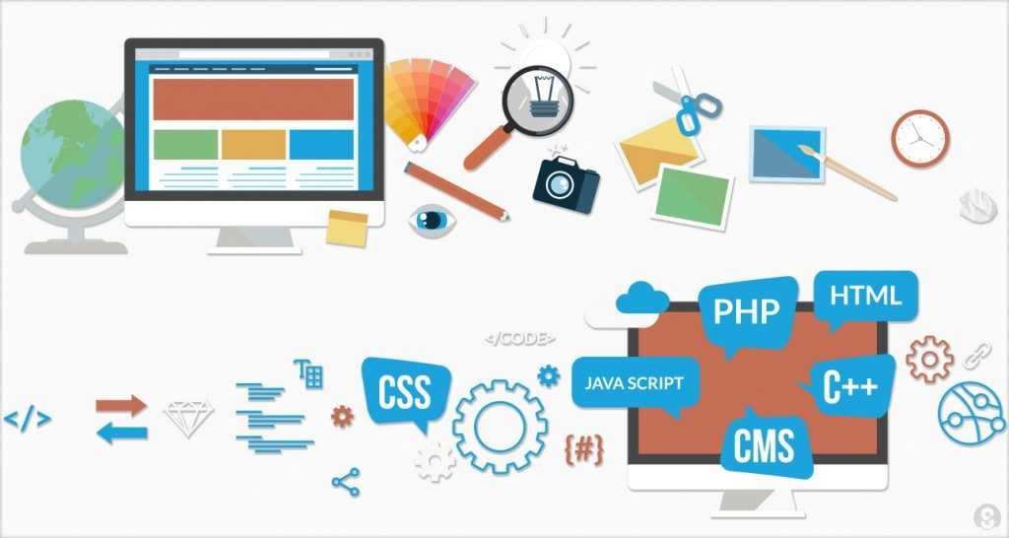
Modelamiento del software
Estos modelos permitirán modelos permiten simplificar la complejidad de determinadas áreas y guiar a los diferentes roles involucrados en proceso de desarrollo y mantención del software.
Por ejemplo, permitirá guiar a los desarrolladores en la construcción del software o certificadores verificar el funcionamiento del software, entre otros usos.

Slide 7
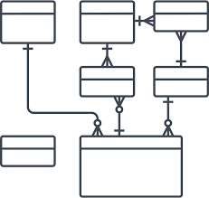
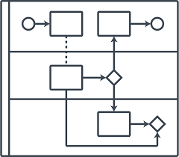
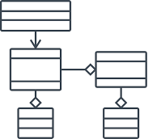
Modelando Software
En el proceso de desarrollo de software podemos utilizar diversos modelos para lograr simplificaciones de aspectos que son complejos de describir, por ejemplo, comprender como se relacionan los datos en un repositorio se puede facilitar mediante un modelo de datos.
Para comprender como se integrará el software en la organización se puede facilitar con un modelo de procesos.
Un modelo de dominio nos podrá indicar el alcance de la solución según los objetos que considera el software.

Slide 8

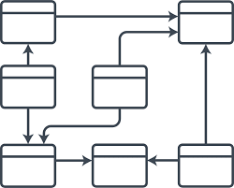

El diseño del software
La base conocimiento de la Ingeniería de software define el diseño como "el proceso de definición la arquitectura, componentes, interfaces y otras características de un sistema o componente“.
En este proceso de diseño los requisitos de software son analizados para producir una descripción de la estructura interna de la solución de software, la cual servirá de base para su construcción.
Es aquí donde los modelos nos permitirán generar las descripciones antes señaladas.

Slide 9
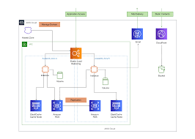
¿Que genera el diseño?
Producto del proceso de diseño obtendremos:
Una descripción de la arquitectura del software señalando cómo se descompone el software, cómo estará organizado en sus componentes y las interfaces entre esos componentes, como una visión de alto nivel.
Los componentes a un nivel de detalle de tal forma que permitan su construcción.

Slide 10
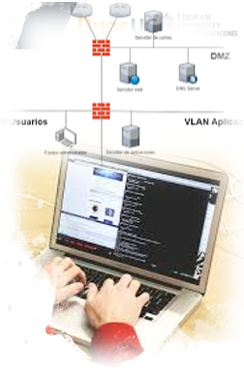
¿en que más ayuda?
A través del diseño podemos examinar y evaluar posibles alternativas de solución ajustando o integrando otros componentes.
Los modelos no permitirán ajustar la planificación inicial y guiar el desarrollo posterior.
Los modelos nos ayudarán en actividades de verificación y validación del sistema.
Estos modelos serán los artefactos de entrada para la construcción y pruebas del software.

Slide 11
Principios de diseño
Para poder enfrentar el proceso de diseño, debemos conocer y aplicar algunos principios fundamentales que nos permitirán llevar a modelos la solución de software propuesta:
Abstracción.
Acoplamiento y Cohesión
Descomposición y Modularidad
Encapsulación

Slide 12

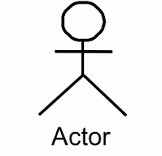
Abstracción
Es la capacidad de observar elementos específicos bajo un mismo concepto o generalidad.
Ejemplo:
En la sección 04 de Ingeniería de Software el profesor le indica a Mario y Verónica que deben rendir una prueba, la cual será registrada en el sistema de notas.
Mario y Verónica son personas diferentes, pero en un contexto de sistema de notas, ambos pasan a conformar el concepto de Alumno, ya que no nos interesa el género o la estatura o los aspectos específicos de ellos, sólo los trataremos bajo una abstracción de Alumno para poder evaluarlos.
Alumno

Slide 13
Acoplamiento
El acoplamiento implica que los componentes de software están afectados entre sí, si hay un cambio en uno debo cambiar los otros.
Un diseño de software debe apuntar a tener un bajo acoplamiento, es decir, los componentes deben ser más independientes, con el objeto de reducir el esfuerzo a la hora de hacer un cambio en el software (mantención).
Esto queda en evidencia si al modificar un módulo deja de funcionar otro que aparentaba no estar relacionado.

Slide 14
Cohesión
La cohesión se refiere a la relación de dependencia de las partes o estructuras de un mismo módulo o componente de software.
Una alta cohesión indica que el componente realiza su función específica, lo que permite que el componente pueda ser cambiado y afectar sólo a la funcionalidad que representa, tiene un alcance definido, límites claros y ubicado.
Una baja cohesión implica que internamente al cambiar una funcionalidad debo revisar todas las restantes por tener atributos o aspectos comunes, aumentando el esfuerzo de cambio.
X

Slide 15
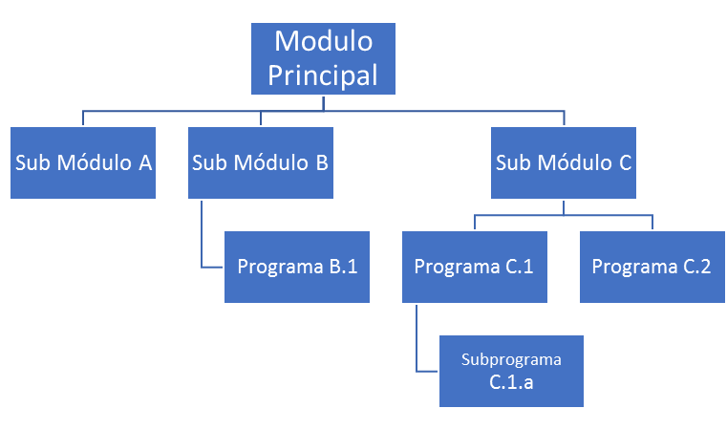
Descomposición y modularidad
Este concepto implica que un gran módulo de software se divide en una serie de componentes menores.
Los componentes menores son identificables, con sus respectivas responsabilidades y con interfaces que describen las interacciones entre ellos.

Slide 16
Encapsulación
Es la capacidad de disminuir la exposición de la operación de una funcionalidad en uno o más módulos de software, reduciendo la posibilidad de acceder a estas funcionalidades directamente.
Encapsulación es una forma de ocultación de información, logrando una abstracción de los detalles internos y haciendo esos detalles inaccesibles a entidades externas.

Slide 17

Otros aspectos claves en un diseño de software
Calidad que todo software debe cumplir, tales como: rendimiento, seguridad, fiabilidad, usabilidad y otros.
Aspectos de concurrencia: ver procesos y separación de tareas.
Persistencia de datos: qué y dónde guardar información.
Distribución de componentes: ver si el software debe ser ejecutado en uno o varios componentes.

Slide 18

Otros aspectos claves en un diseño de software
Manejo de errores y tolerancia a fallas: prevenir fallas y considerar el cómo tratarlas.
Interacción y Presentación: como se usan las interfaces con el usuario .
Seguridad: ver como prevenir divulgación de información indebida, prevenir ataques y verificar tiempos de recuperación.

Slide 19

Resumiendo…
Para lograr un buen diseño de software debemos considerar la capacidad del equipo de desarrollo para plasmar la solución a través de diversos modelos, lograremos desarrollar los modelos en la medida que podamos:
Hacer abstracciones de la realidad y llevarlas a los modelos.
Lograr componentes que no dependan en exceso entre ellos y que no acumulen funciones diversas, lograr que se dediquen a realizar sólo sus tareas.
Tener la capacidad de dividir funciones en subfunciones de software.
Realizar componentes con funciones de acceso simple que oculten la complejidad a otros componentes usuarios.

Slide 20
Estilos Arquitectónicos y Patrones de Diseño

Slide 21

Estilos Arquitectónicos
Junto con considerar los principios de diseño antes señalados, el equipo desarrollo deberá lidiar con la definición de un estilo de arquitectura en la cual basará su solución.
El estilo a elegir será el que se ajuste a la solución de software definida según los requerimientos , por cuanto deberá el equipo de desarrollo deberá considerar los aspectos de alto nivel que los requerimientos demanden.
Podemos considerar los estilos como marcos de referencia de soluciones de alto nivel.
Estas soluciones son un conjunto de componentes organizados de un forma predefinida.

Slide 22
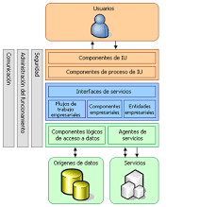
Algunos ejemplo de estilos
Estilo por capas, se usa en soluciones que deben separar funcionalidades y prestar servicios definidos entre capas.
Estilo tuberías, se utiliza en soluciones donde deban enviarse estructuras en forma secuencial o serial, por ejemplo en sistema de mensajes.
Estilo pizarra, donde sea necesario usar un lugar común de transferencia de información compartida entre todos, por ejemplo una sala de chat.
Ppp
Proc. 1
Proc. 2
Proc. 3
Proc. 4
Proc. 5
Proc. 6
Proc. 3
Proc. 8
Pizarra

Slide 23
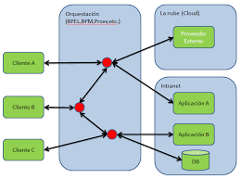
Algunos ejemplo de estilos
Cliente-Servidor, esta modalidad se utiliza en la mayoría de las aplicaciones que usan servicios que proveen otros, por ejemplo, un sistema que requiere el servicio de datos que provee un servidor de base de datos.
Orientación a los Servicios, esta modalidad provee diferentes servicios publicados que son consumidos por diversas aplicaciones.

Slide 24
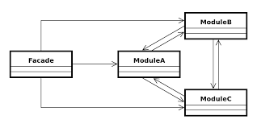
Patrones de Diseño
Los patrones de diseño son especificaciones más detalladas de estructuras o formas reiterativas de hacer las cosas, es una solución a un problema común en un contexto dado.
Llevado a desarrollo de software, representan una buena práctica que es reconocida y aplicada.
Al ser aplicados, lograremos mayor capacidad de mantención del software y disminuir tiempos en solicitudes de cambios.

Slide 25
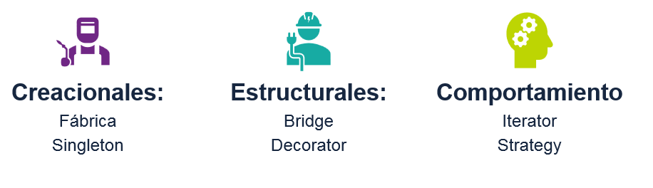
Patrones de Diseño
Pueden ser aplicados en diferentes partes de la solución de software y pueden convivir entre ellos.
Existen diversos patrones según su objetivo, por ejemplo, de creación, estructurales o comportamiento.

Slide 26
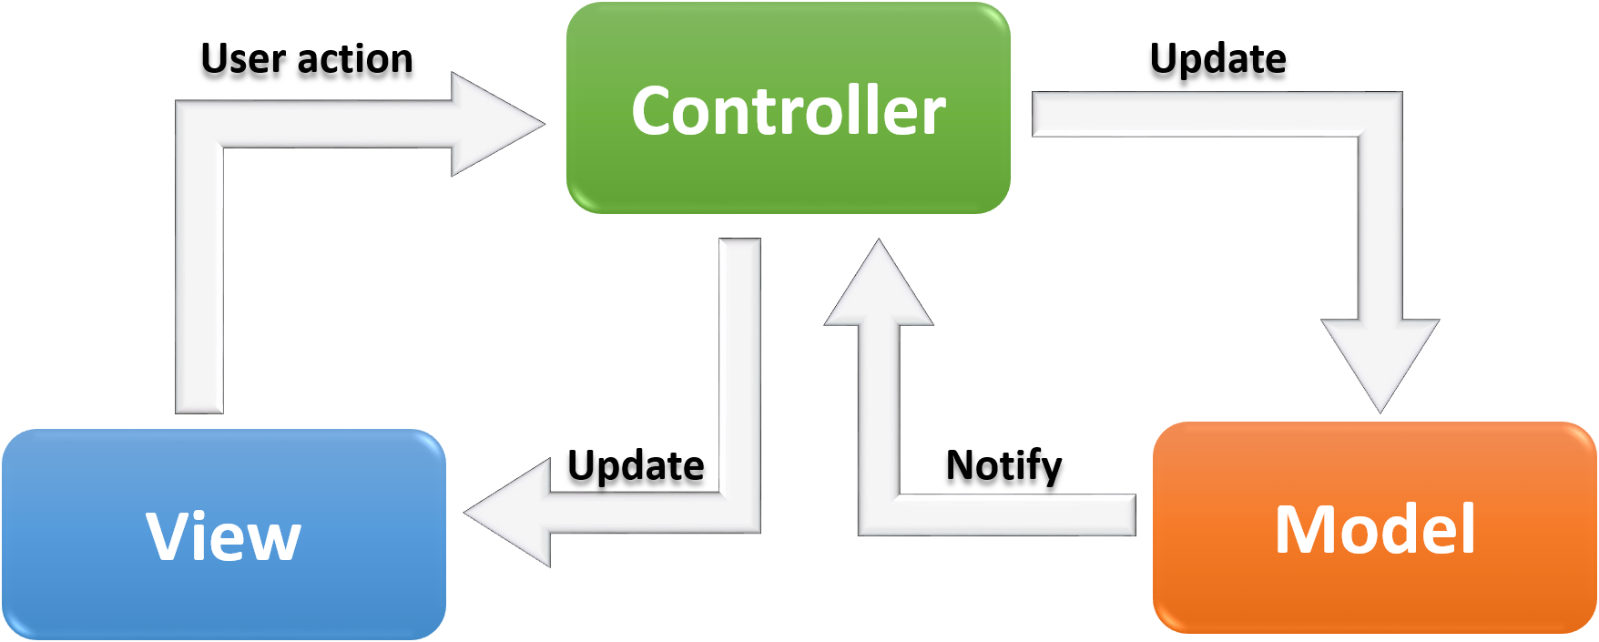
Objetivos de un patrón de Diseño
El patrón de diseño será la guía para codificar un módulo de software de manera que sea comprensible por desarrolladores sin que ellos hallan creado dicho código.
El patrón se implementa en algún lenguaje de programación para construir los módulos del software.

Slide 27
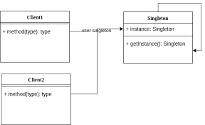
Ejemplo de uso Singleton
Por ejemplo, un patrón muy conocido es el patrón singleton, en orientación a objetos, si se programa en la forma en que se presenta este patrón, lograremos que se pueda crear una instancia de un objeto y mantener dicha instancia durante la ejecución del software, aún cuando se vuelva a crear un objeto en otra parte del código.

Slide 28
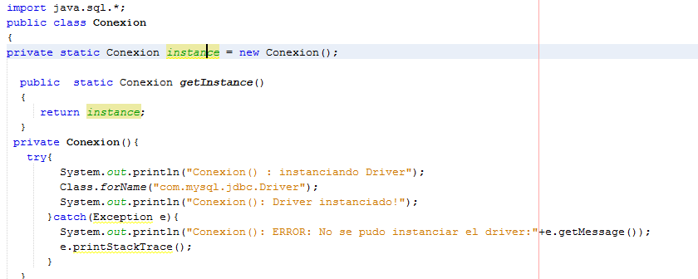
Ejemplo de uso Singleton
Este patrón se utiliza mucho cuando necesitamos crear clases de conexión a base de datos, donde durante la ejecución del software necesitaremos varias veces conectarnos a la base de datos, pero necesitamos siempre estar utilizando el objeto inicial y no creando nuevos objetos de conexión cada vez que necesitemos leer o grabar información.

Slide 29
Diseño de Interfaz de Usuario

Slide 30
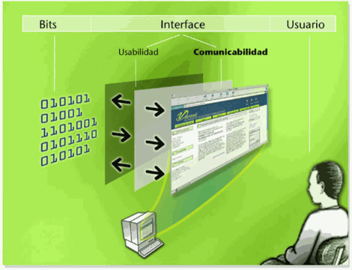
Diseño Interfaz Usuario
El diseño de la interfaz de usuario es una parte esencial del proceso de diseño de software.
A través este diseño debemos asegurar que la interacción entre lo humano y la máquina permitirá una operación y control efectivos del hardware y software.
Además, debe estar diseñado para que coincida con las habilidades, experiencia y expectativas de sus usuarios antes de su uso.

Slide 31
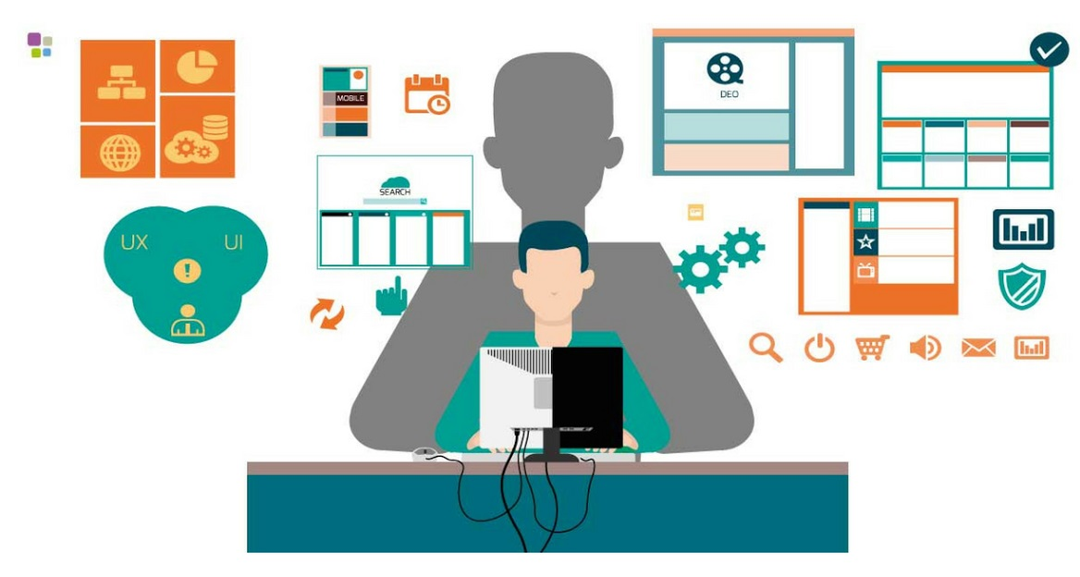
Representando la Interfaz de Usuario
El concepto de experiencia de Usuario (UX) considera los factores y elementos relativos a la interacción del usuario con un entorno de software o dispositivo concretos, generando una percepción positiva o negativa de dicho servicio, producto o dispositivo, en nuestro caso del software, por ello que es importante conocer a nuestro usuario, su comportamiento, necesidades e intereses , para lo cual se apoya en diversas disciplinas que estudian el comportamiento del usuario, entre ellas, design thinking.

Slide 32
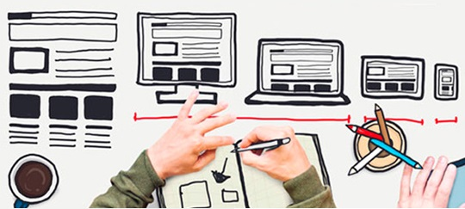
Prototipado
El Prototipado de software se refiere a la generación de diseños o implementaciones parciales de un sistema que simula el sistema final que se desea lograr, con la finalidad de realizar revisiones sobre diversos aspectos del sistema durante su desarrollo y permitir a los usuarios interactuar y explorar sus posibilidades.

Slide 33
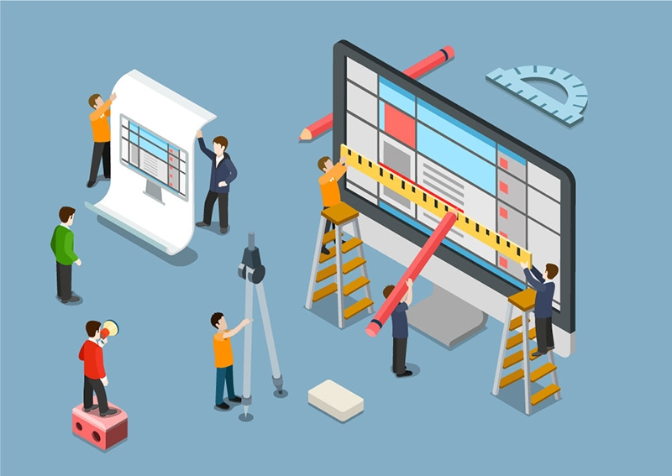
Prototipos
Generalmente, los prototipos se utilizan para evaluar aspectos de usabilidad y accesibilidad, permitiendo al equipo de desarrollo comprobar requisitos, elegir el diseño de las interfases de usuarios y permiten otorgar una visibilidad al concepto de diseño centrado en el usuario de forma temprana en las primeras fases del desarrollo.

Slide 34
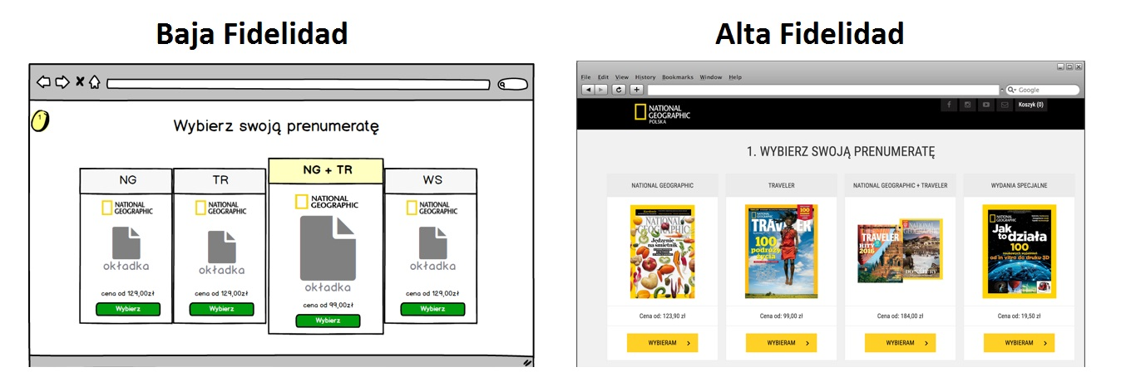
Técnicas de Prototipado
Las técnicas de prototipado se clasifican en dos categorías, las de baja fidelidad y las de alta fidelidad.
Las técnicas de baja fidelidad consideran aspectos del sistema de forma general sin detalles específicos, además de ser más baratos y rápidos de construir, y no requieren de expertos en implementación.

Slide 35
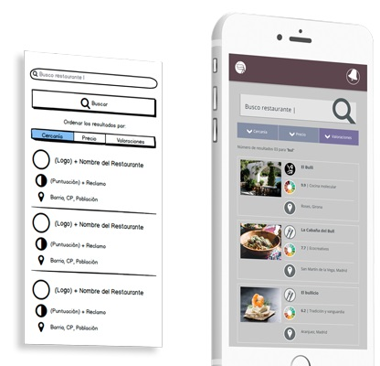
Alta Fidelidad
Por otro lado, las de alta fidelidad representan aspectos del sistema más precisos, logrando una interacción concreta y apegada al resultado final, además que requieren mayor tiempo de construcción, ya que se acercan al resultado final del producto y por lo tanto implica mayores recursos

Slide 36
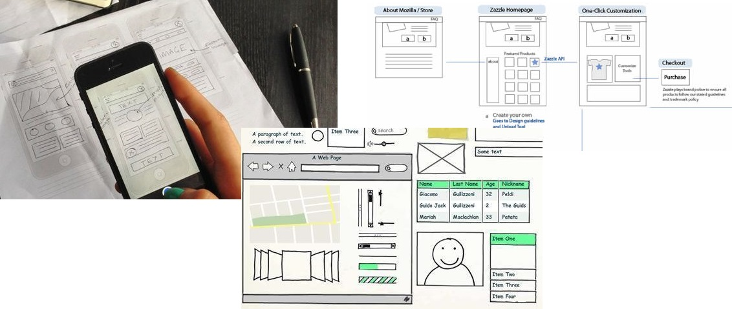
Representando la Interfaz de Usuario
En los prototipos de baja fidelidad o estáticos, se aplican técnicas de prototipado en papel, wireframes y mockups que reflejan aspectos a nivel de bocetos, estructura, navegación y diagramas.

Slide 37
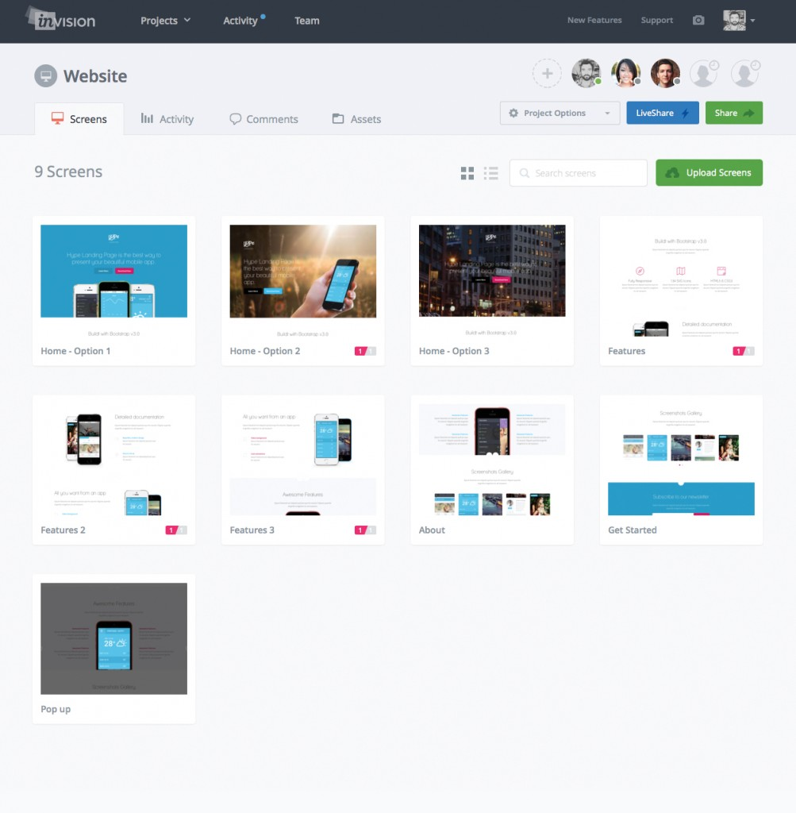
Prototipos dinámicos
En prototipos de alta fidelidad o dinámicos, se usan técnicas de desarrollo de aplicaciones con funcionalidades parciales o completas, como, por ejemplo, una aplicación Web en la cual se puede interactuar a través de sus páginas.

Slide 38
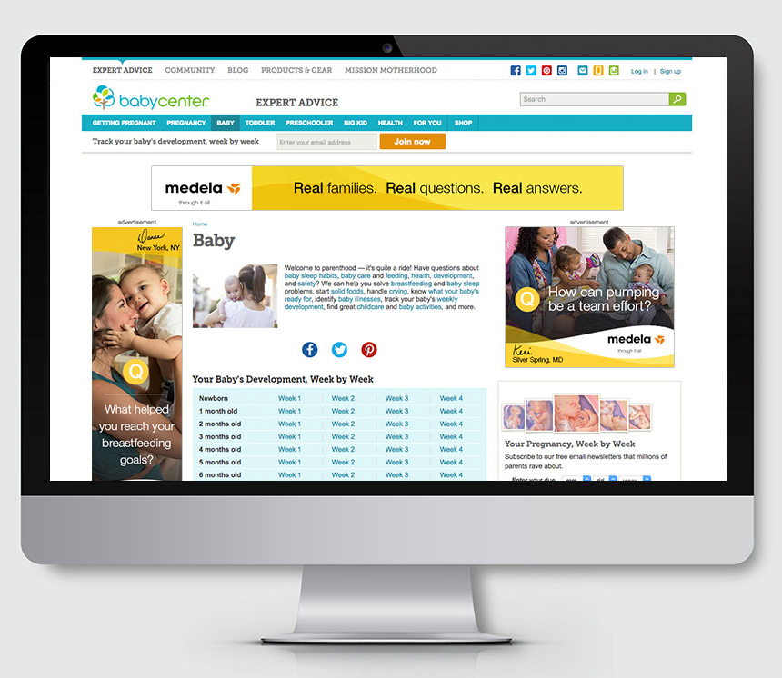
Prototipos dinámicos
Los prototipos de alta fidelidad corresponden a aplicaciones que pueden funcionar, aunque sea parcialmente, estas aplicaciones deben ser codificadas y dispuestas para su exploración y obtención de experiencia de usuario.

Slide 39
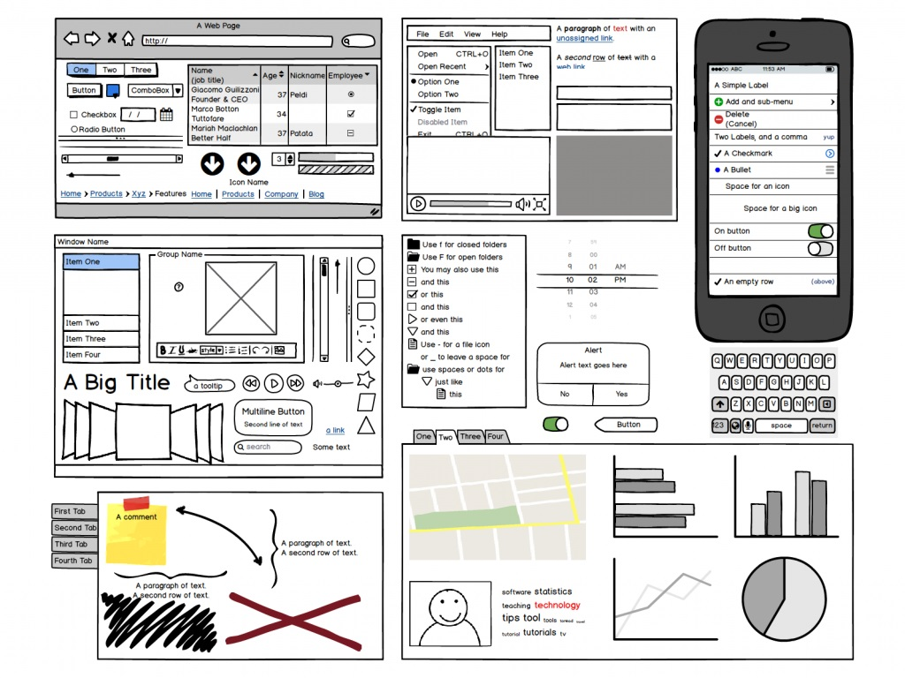
Herramientas para los prototipos
Para el desarrollo de los diversos prototipos existen varias herramientas de software que se pueden utilizar, algunas de ellas gratuitas y otras pagadas, entre las más usadas está el software balsamiq, que posee una versión de prueba y una versión pagada, en los recursos de esta experiencia podrás encontrar material complementario para diseñar tus prototipos.

Slide 40
Usabilidad

Slide 41
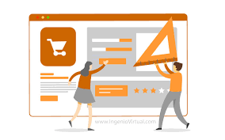
Usabilidad
La Usabilidad es la medida de la calidad de la experiencia que tiene un usuario cuando interactúa con un producto o sistema.
Esto se mide a través del estudio de la relación que se produce entre el software y quienes lo utilizan.

Slide 42
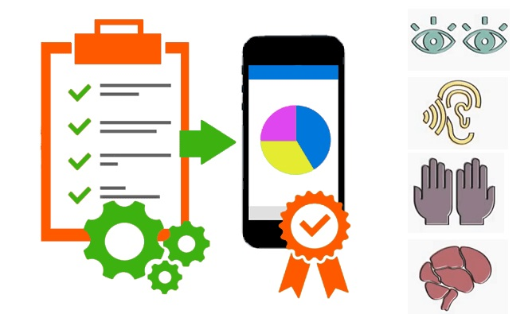
¿Mi app posee usabilidad?
Para poder evaluar nuestras aplicaciones y saber cuan usables y accesibles son, existen distintas técnicas, por ejemplo, recorrido cognitivo que revisa un prototipo del software, métodos de indagación que considera hablar con los usuarios y observarlos

Slide 43

Técnicas de evaluación
Las técnicas más usadas son los métodos de inspección o evaluación heurística, en el cual se determinan puntos de revisión de la usabilidad, los cuales son definidos por expertos y por la industria, como, por ejemplo, el consorcio W3C y para lo cual se utilizan cuestionarios conocidos como QUIZ como listas de chequeo.

Slide 44
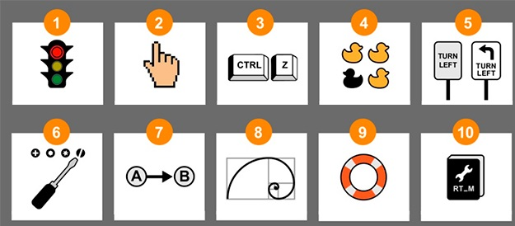
Evaluación de usabilidad heurística
La evaluación de usabilidad heurística más usada es la definida por Jakob Nielsen, quien es un respetado experto mundial sobre usabilidad, el cual identifica 10 puntos de evaluación de los cuales se generan listas de chequeo de cumplimiento considera lis siguientes puntos

Slide 45
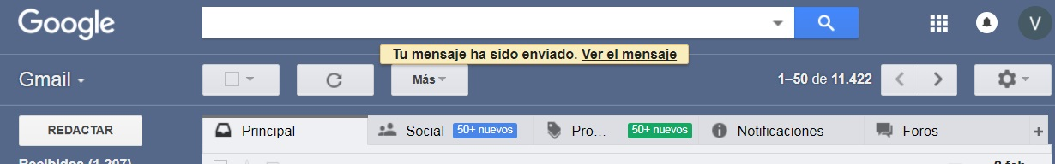
1 Visibilidad del estado del sistema
Se refiere a mantener informado al usuario y ofrecerle una respuesta, por ejemplo, utilizar indicadores de carga o de procesos y siempre considerar mensajes de resultados de la acción que está realizando el usuario, en la imagen la aplicación nos señala que un mensaje fue eliminado.

Slide 46
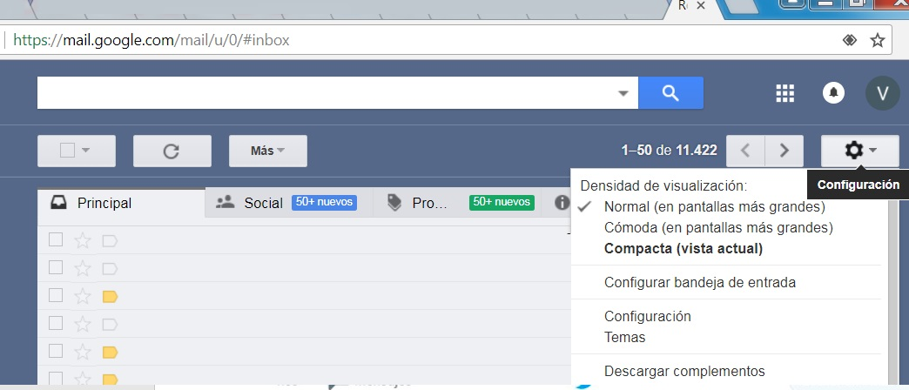
2 Relación entre el sistema y el mundo real
La idea es lograr una conexión con el usuario mediante el lenguaje que presenta la aplicación palabras que le sean familiares y reconocibles con facilidad, imágenes claras, íconos intuitivos y otros, en la imagen un engranaje nos indica donde acceder para obtener opciones de ajustes.

Slide 47
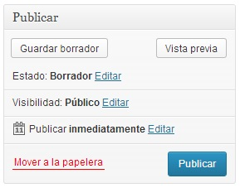
3 Control y libertad del usuario
Promueve entregar al usuario la posibilidad de superar un error y no sentirse frustrado, por ejemplo, mediante botones de anulación o edición de un texto ya ingresado, en la imagen el usuario puede editar un mensaje que aún no ha enviado.

Slide 48
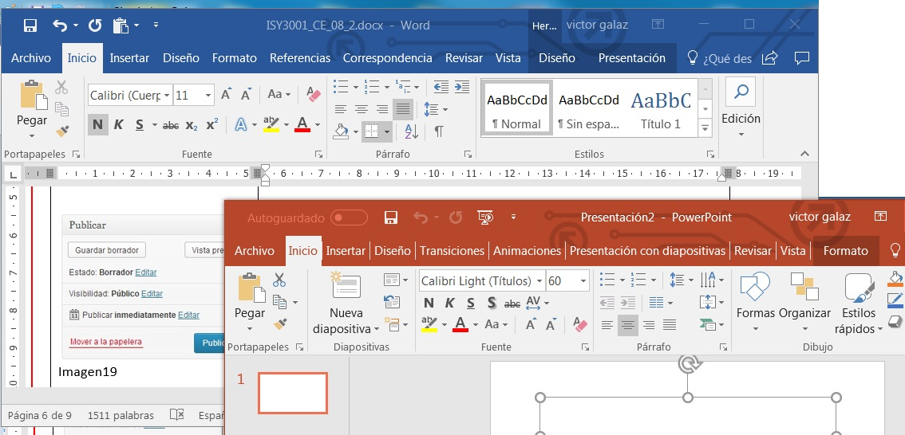
4 Consistencia y estándares
Usar estándares o convenciones establecidas para íconos, menús, diseño responsivo, colores y otros, por ejemplo, verde se asume como aceptar y rojo como acción cancelar, el ícono diskette se asume como grabar, en la imagen 2 aplicaciones usan íconos y menús estandarizados.

Slide 49
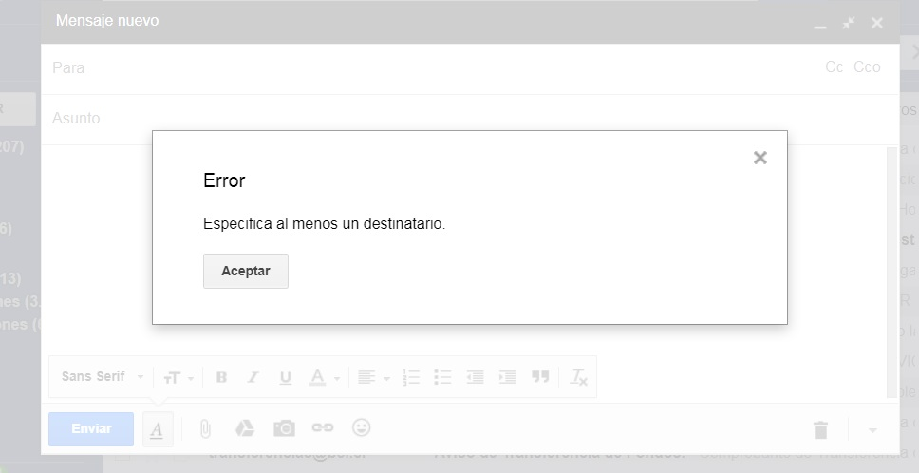
5 Prevención de errores
La finalidad es prevenir errores que pueda cometer el usuario y entregar opciones posibles para corregir, por ejemplo, con listas de opciones cerradas, validaciones u otros, en la imagen al enviar un correo la aplicación valida que existan destinatarios

Slide 50
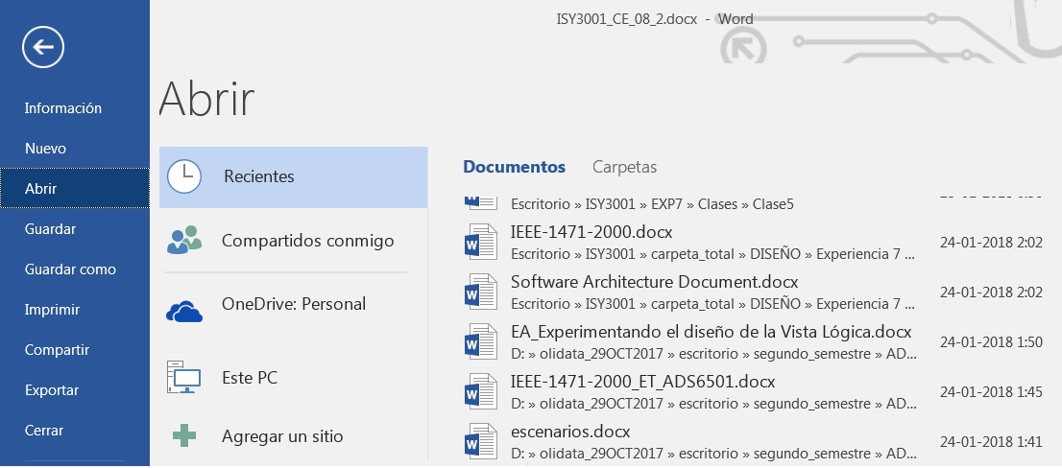
6 Reconocer antes que recordar.
No obligar al usuario a recordar opciones del sistema, facilitar el acceso a objetos, opciones o acciones, por ejemplo, en la imagen la aplicación entrega la posibilidad de acceder a los últimos documentos trabajados en forma rápida.

Slide 51
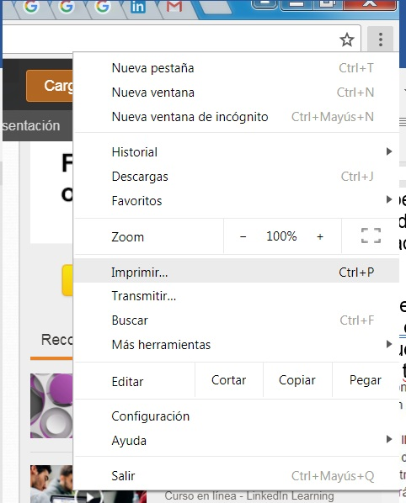
7 Flexibilidad y eficiencia de uso.
La finalidad es desarrollar una aplicación para todo tipo de usuario, entregando opciones básicas, avanzadas o complementarias, por ejemplo, en la imagen se observa la posibilidad de imprimir mediante el menú para usuarios básicos y mediante combinación de teclas para usuarios más avanzados.

Slide 52
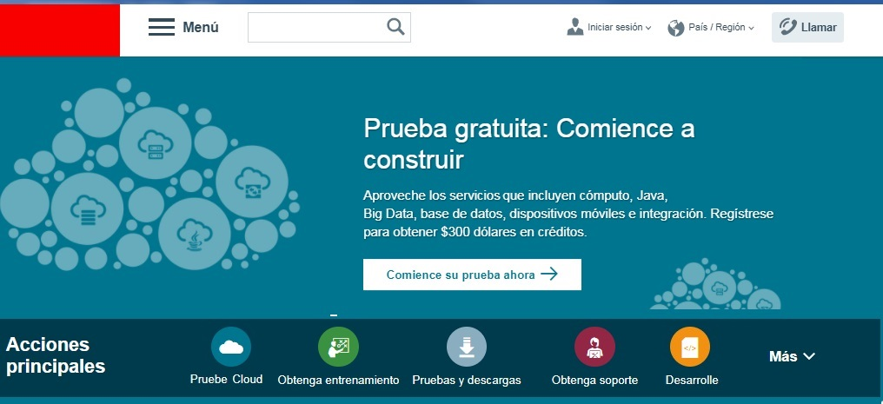
8 Diseño estético y minimalista
No colocar información innecesaria y no sobrecargar la interfaz de usuario ya que se hará más lenta la visualización, en la imagen la aplicación entrega las acciones principales y en caso de requerir información adicional se accede a la opción MAS .

Slide 53
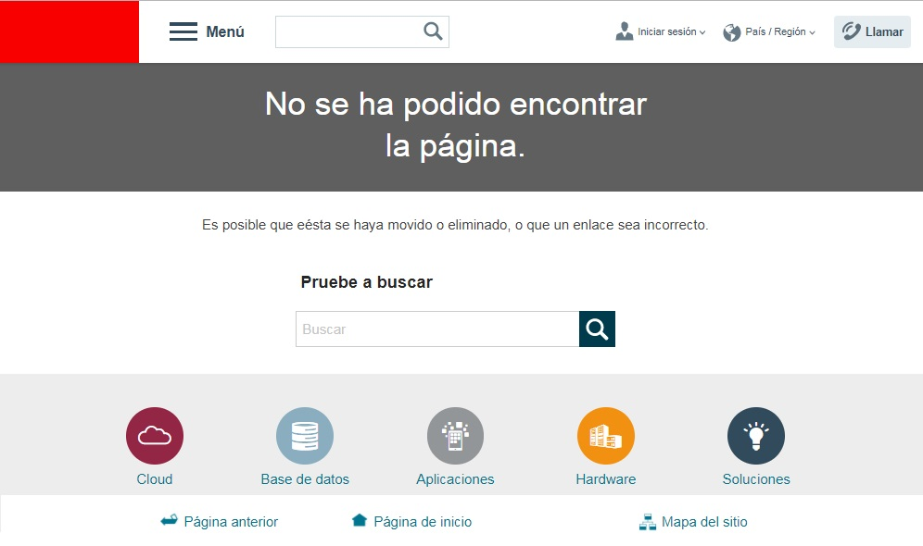
9 Ayudar a los usuarios a reconocer.
Diagnosticar y corregir los errores, se debe proporcionar mensajes claros al usuario sobre algún error en un lenguaje comprensible, en el ejemplo, la aplicación muestra un mensaje de error cuando el usuario intenta acceder a un recurso que no existe y entrega la opción de buscar otros recursos.

Slide 54
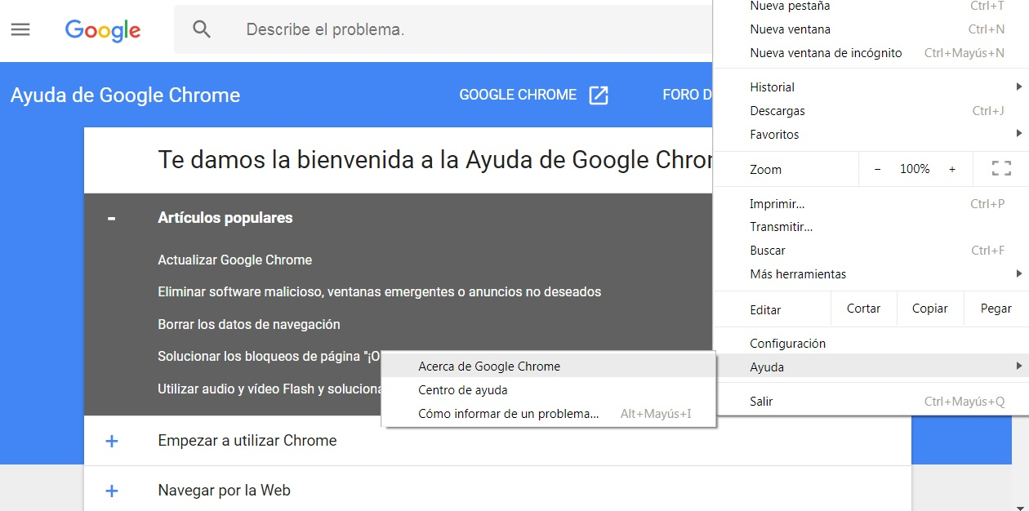
10 Ayuda y documentación.
Es posible que el usuario pueda necesitar ayuda anexa y para ello se recomienda disponer de un manual básico de funcionamiento fácilmente accesible, en la imagen el navegador entrega documentación de ayuda para el usuario que lo requiera

Slide 55
Accesibilidad

Slide 56

Accesibilidad
Los Web Content Accessibility Guidelines (WCAG), son una parte de las directrices de accesibilidad web publicados por la Web Accessibility Initiative parte del World Wide Web Consortium, la principal organización de estándares de internet.

Slide 57
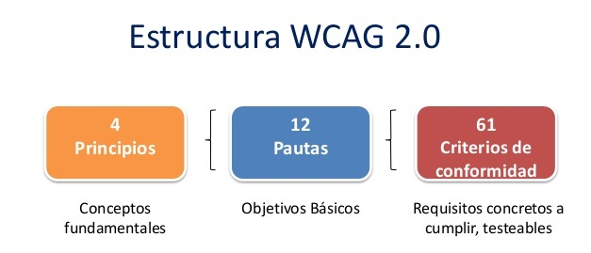
Principios del Diseño UI
Los principios fundamentales corresponden al nivel más alto y establecen cuatro principios fundamentales: perceptibilidad, operabilidad, comprensibilidad y robustez.
Define pautas generales que proporcionan los objetivos básicos que se deben lograr para crear un contenido accesible, prioridades y niveles de conformidad, para considerar todos o algunos de aspectos especificados y su conformidad al momento de evaluar.

Slide 58
Perceptibilidad
El principio de perceptibilidad, se refiere a que la información y los elementos de la interfaz de usuario deben ser presentados a los usuarios de forma que ellos puedan percibirlos.
Bajo este principio se deben proporcionar alternativas textuales para cualquier contenido no textual, proporcionar alternativas para el contenido multimedia basado en el tiempo, el contenido debe ser adaptable, es decir se deben mostrar de varias formas y debe ser distinguible facilitando a los usuarios ver y escuchar el contenido.

Slide 59
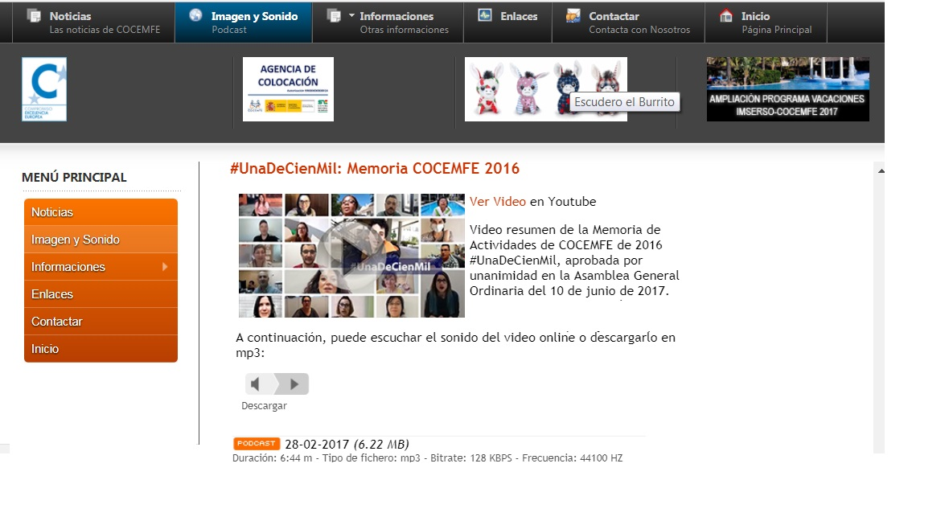
Perceptibilidad
En la imagen se provee información alternativa a la imagen superior de la página y ofrece la opción de escuchar el audio del artículo publicado.

Slide 60
Operatibilidad
El principio de operatibilidad, se refiere a que los componentes de la interfaz y la navegación deben ser operables.
Bajo este principio debe considerar que toda funcionalidad debe estar disponible desde el teclado, la información debe permanecer durante suficiente tiempo para leer y usar el contenido, no se debe diseñar con formas o destellos que puedan provocar problemas al usuario, se debe proporcionar medios que ayuden a navegar y localizar el contenido.

Slide 61
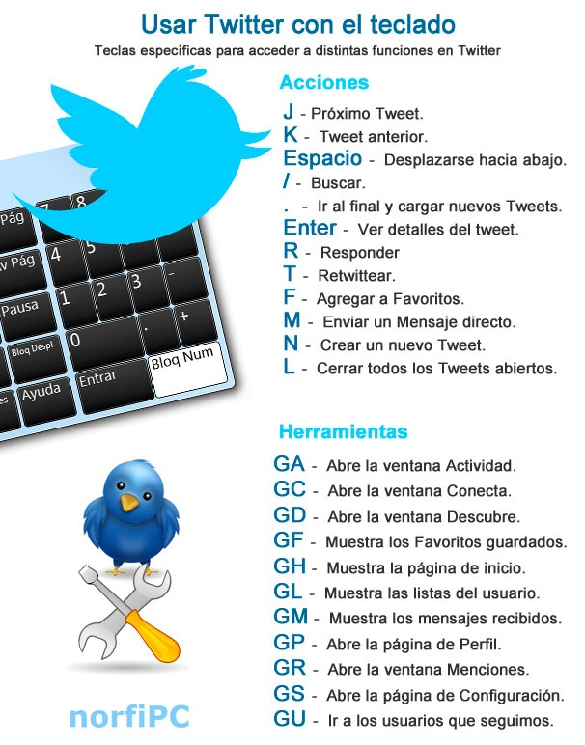
Operatibilidad
En la imagen se puede observar las posibilidades de una aplicación para acceder desde teclado.

Slide 62
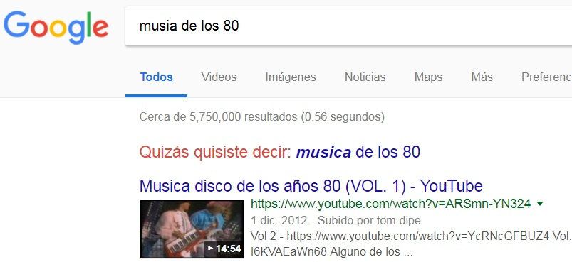
Comprensibilidad
El principio de comprensibilidad se refiere a que la información y el manejo de la interfaz debe ser comprensible y legible, la apariencia y la operabilidad de las páginas Web deben ser predecibles y ayudar a los usuarios a evitar y corregir errores en las entradas de datos.
En la imagen se puede observar como la aplicación predice que el usuario ingresó incorrectamente una palabra buscada.

Slide 63
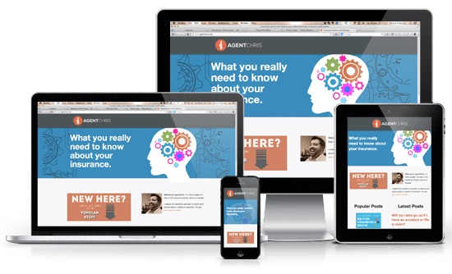
Robustez
El último principio es la robustez, referido a que el contenido debe ser suficientemente robusto como para ser interpretado de forma fiable por las aplicaciones, la compatibilidad con las aplicaciones ser la mayor posible.
En la imagen, el contenido se adapta a diversas plataformas.

Slide 64
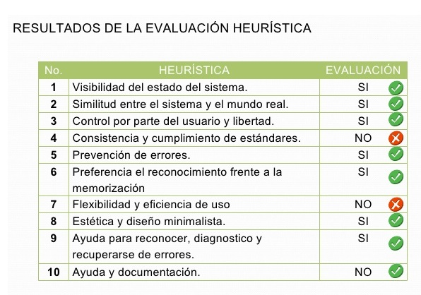
Evaluando la Interfaz de Usuario
Las evaluaciones de cumplimiento de accesibilidad pueden elaborarse mediante cuestionarios y listas de chequeo sobre el estándar, las cuales debe ser elaboradas para este efecto o utilizar las dispuestas por los organismos que definen buenas prácticas de usabilidad y accesibilidad.

Slide 65
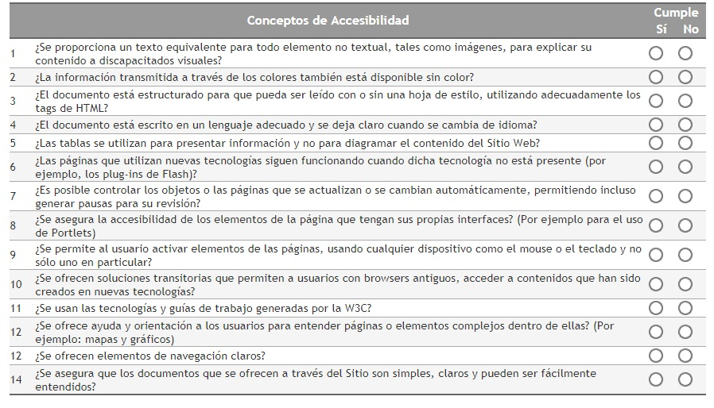
Evaluando la Interfaz de Usuario

Slide 66
Resumen
Existen estándares y lineamientos para usabilidad y accesibilidad, los cuales se promueve utilizar en el desarrollo de nuestras aplicaciones para lograr una mejor experiencia de usuario, el grado de cumplimiento de la usabilidad o accesibilidad logrado lo podemos conocer aplicando técnicas de evaluación, como las heurísticas, inspeccionando nuestra aplicación y utilizando herramientas como las listas de chequeo de acuerdo a los estándares establecidos o las recomendaciones de expertos.

Slide 67

Actividad Práctica

